Slide 1
一个小思考
凌云昊

Slide 2
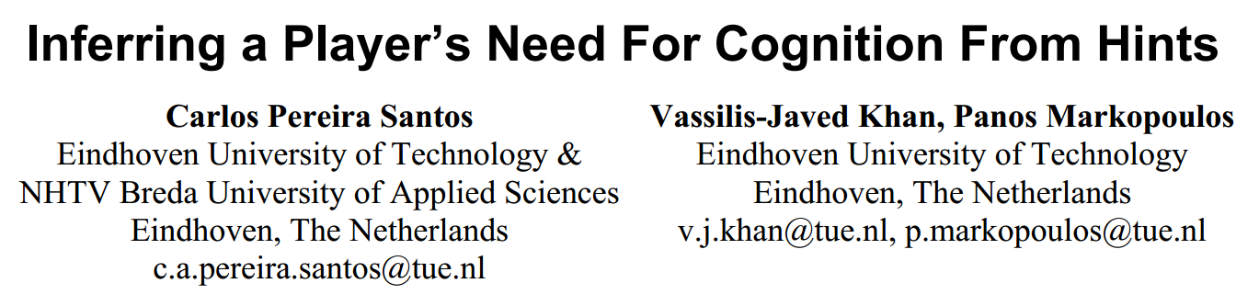
会议名称：ACM International Conference on Intelligent User Interfaces
会议等级：B类
会议分类：人机交互与普适计算
会议年份：2016

Slide 3

核心思想
Player behavior during game play can be used to construct player models that help adapt the game and make it more fun for the player involved.
用户的游戏中行为能够被用来建立用户模型，游戏根据用户模型能够调整难度、人物等以带来更好的体验。

Slide 4
研究内容
This paper demonstrates the feasibility of this approach by relating Need for Cognition (NfC) a personality trait that can predict the effectiveness of different persuasion strategies upon users to a commonly used game mechanic – hints.
用户认知需求特征与“提示”（一种游戏机制）关联的可行性分析
认知需求强的人倾向于自己解决问题
认知需求弱的人寻求一些启发或依赖经验

Slide 5
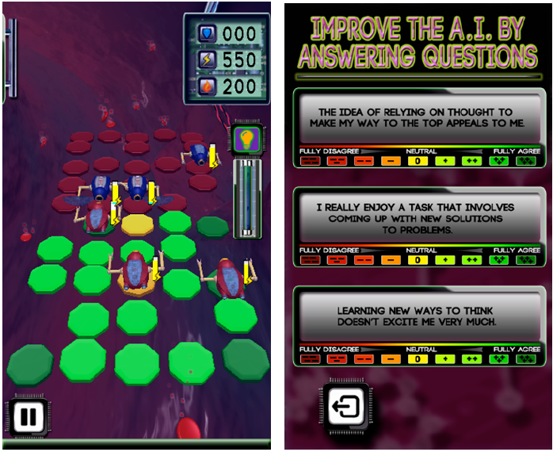
研究方法
设计并开发了一个带有提示机制的小游戏
  放在Google Play-Store上面
  招募实验对象
  收集用户反馈数据

Slide 6
研究方法
建立用户认知需求模型（PLAYER MODELLING OF NEED FOR COGNITION）
提出假设：
  H1: We hypothesized that player’s NfC would correlate negatively with the number of hints explicitly requested in the game.
  H2: We hypothesized that there is a negative correlation between NfC as measured with the standard questionnaire and the number of hints players would follow in the game.
  H3: Whether people with high need for cognition play longer than people with low need for cognition.
  H4: We examine a higher need for cognition correlates with a higher score in the game.

Slide 7
研究方法
测试用户的NfC（问卷形式）
记录用户显示要求提示的次数
记录用户根据提示操作的次数
计算相关系数

Slide 8
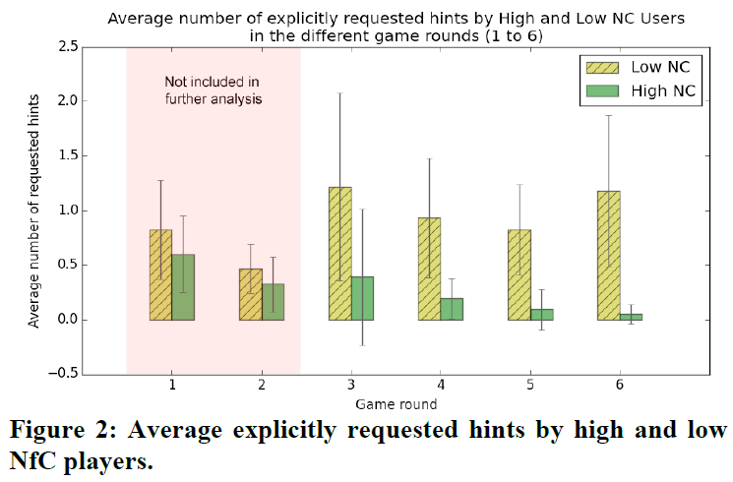
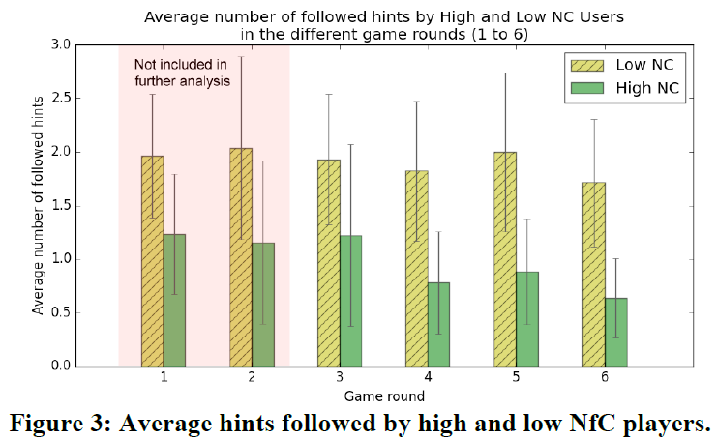
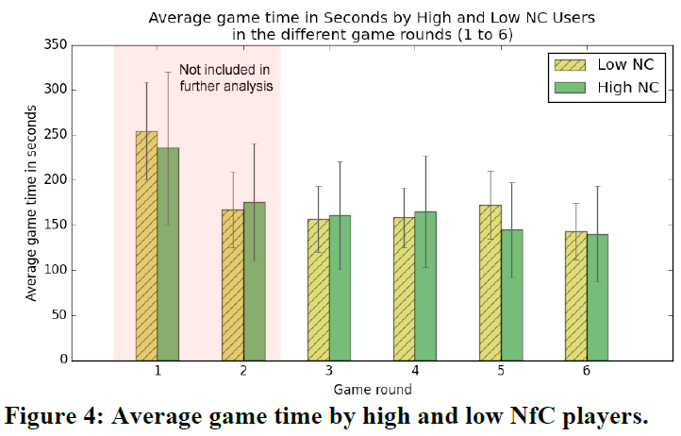
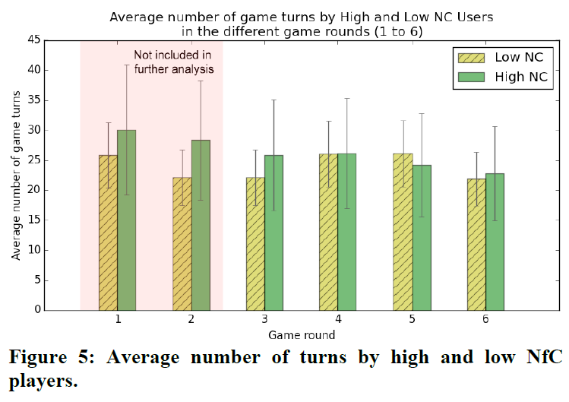
研究方法

Slide 9
研究结论
There is a negative correlation between followed hints and NfC.
The unobtrusive detection of NfC – a general and salient user trait with a specific and commonly used game mechanic. （用户无感知的，和隐式反馈类比）
动态调整游戏策略

Slide 10
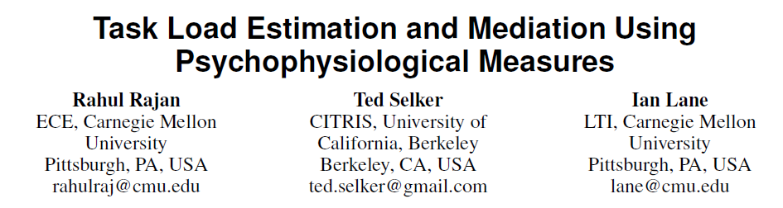
会议名称：ACM International Conference on Intelligent User Interfaces
会议等级：B类
会议分类：人机交互与普适计算
会议年份：2016

Slide 11
核心思想
Human performance falls off predictably with excessive task difficulty.
人脑像CPU一样，处理多任务时会有性能下降
检测人脑的负载情况，调整任务分配

Slide 12
研究内容
负载测量标准：This paper reports on a search for a task load estimation metric.
负载测量模型：The paper introduces a novel task load estimation model based on pupil dilation measures.
应用场景：Multitasking driving scenario
实验内容：Autonomous mediation of notifications using this model significantly improved user task performance compared to no mediation. The model showed promise even when used outside in a car.

Slide 13
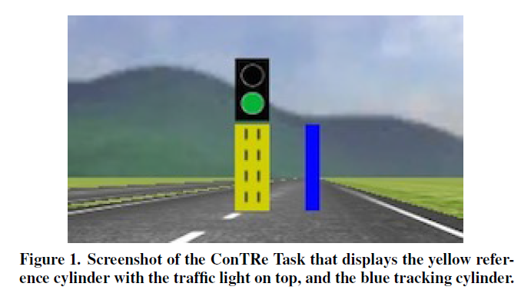
研究方法
概念：协调(Mediation)
  Successful dual-task scenarios depend on the availability and requirements of cognitive resources for the secondary task given resource consumption by the primary task
  首先掌握主任务对用户认知资源的消耗，接着根据剩余认知资源动态调整次任务

Slide 14
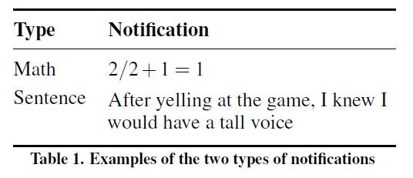
研究方法
设计实验：多任务场景，动态负载检测（无协调）
  Driving(a baseline for both the low and high driving workload conditions)
  Notification comprehension（模拟与他人交流，audio/visual)
  2 (Audio/Visual modes) X 2 (Mediated/Non-mediated conditions) repeated-measures within-subjects study
预期
  Driving / notification comprehension is hard，人脑性能下降
  Visual notification，人脑性能下降更严重

Slide 15
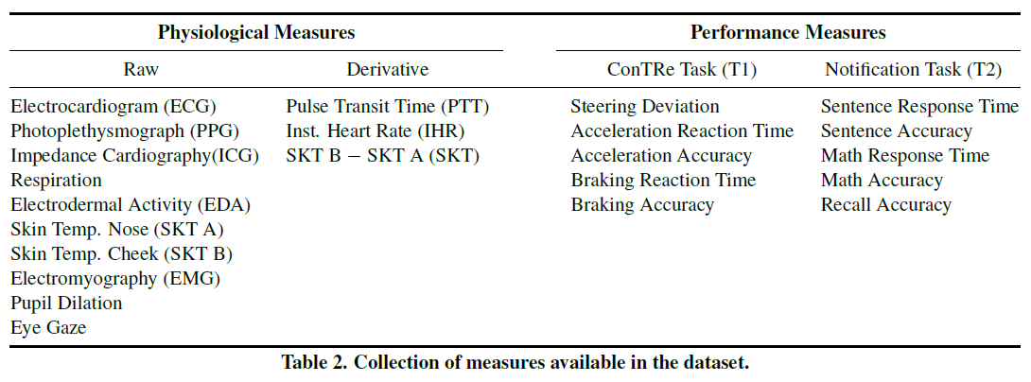
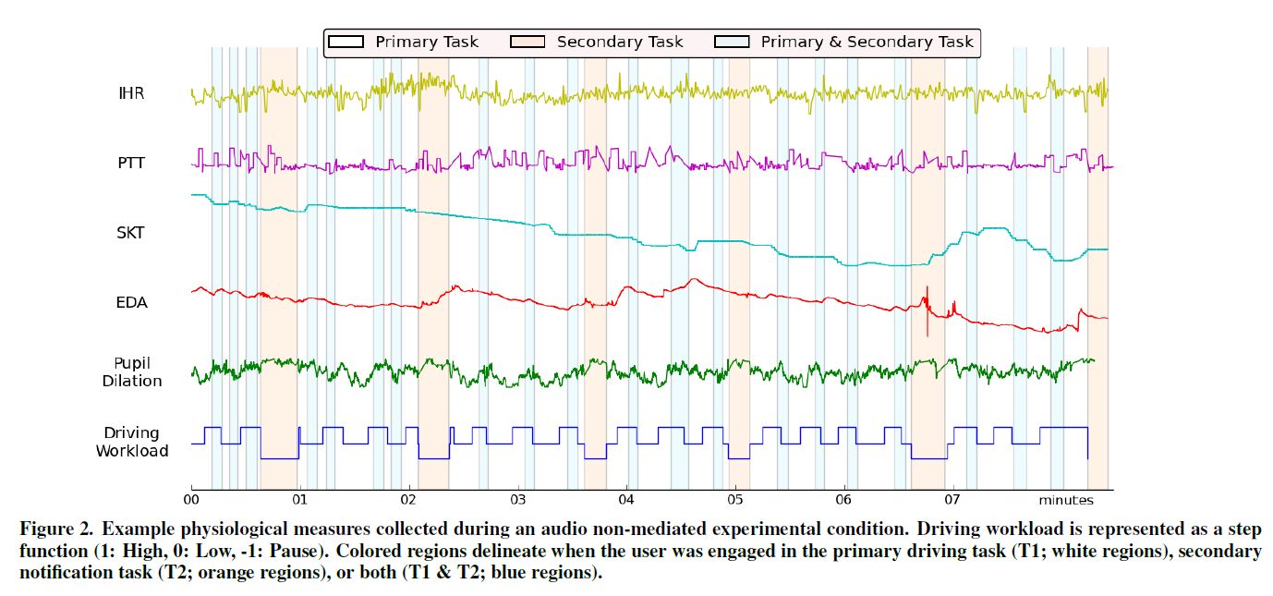
研究方法
测量认知负载：
  生理特征+声像同步
  Two sets of labels are included in the dataset, a set each for the primary and secondary task.
  抽取特征（滑动窗口）

Slide 16
研究方法
Modelling for Multitasking Scenario
  multi-label binary classification problem
  simply trying to predict which tasks (T1 and/or T2) the user is engaged in by analyzing the psychophysiological data.
  如果用户只在开车，那么Sliding window被标记为T1
  如果用户只在回答notification，那么Sliding window被标记为T2
  如果用户同时进行，那么Sliding window被标记为T1，T2

Slide 17
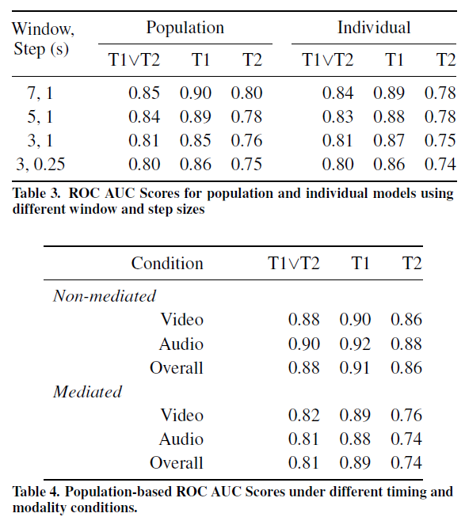
研究方法
Model Validation
  使用Random Forest Classifier进行训练
  使用leave-one-user-out cross-validation,3-fold cross-validation验证模型
Classifier Validation
  每个用户对notification反应时间不等
  use the Area Under the Receiver Operating Characteristic Curve (ROC AUC) metric to evaluate the classifier, as it is insensitive to class imbalance

Slide 18
研究方法
设计实验：多任务场景，有自治协调机制
  分类器：
    输入：瞳孔放大数据流
    输出：分类{T1，T2}
    {1,1}表示同时在做, {1,0}只在开车
  由于notification是系统需要协调的任务，因此不能作为多任务中的一个，所以选择“换挡”作为第二任务

Slide 19
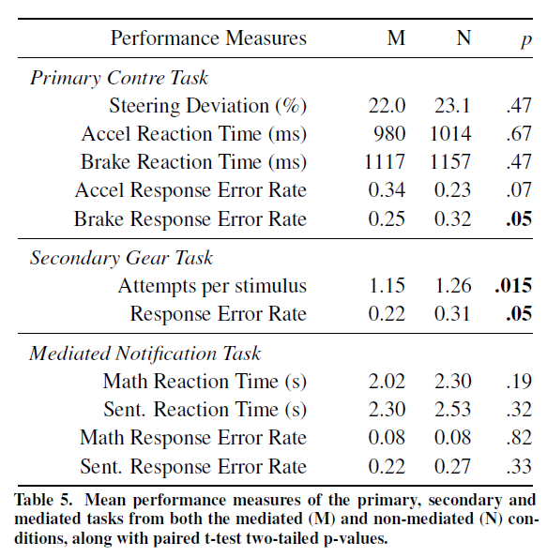
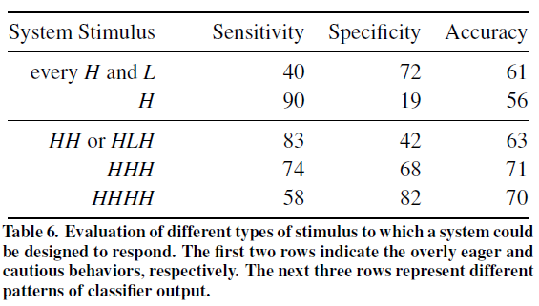
研究方法
测量方法：
  Quantitative performance data on primary, secondary, and mediated tasks were collected.

Slide 20
研究结论
Technology can know when it’s appropriate to engage the user.
Computers can interact appropriately and considerately.

Slide 21
一个小想法
人机交互，不仅仅是交互方式上的创新，而是让系统去感知用户（不仅仅是图像数据，更深层次的信息），系统主动与用户交互（Proactive）
如何主动？建立用户模型
如何建立？收集用户行为数据

Slide 22
一个小架构

Slide 23
自上而下的目标
为了解决现实问题而设计的场景
应用/服务层
为了满足应用场景而设计的模型
设备的能力
模型层
为了满足模型而需要采集的数据
感知层
为了采集数据而需要的设备

Slide 24
自下而上的实现：感知层
实时图像数据
RealSense SDK自带算法及模型
具有意义的但比较底层的数据（人体、面部动作）
感知层
(RealSense)
基础数据服务
面向问题/领域
数据提取
微软表情识别
……
数据清洗
我们需要的数据

Slide 25
自下而上的实现：模型层
感知层
我们需要的数据
(RealSense)
模型层
(Model)
模型设计
算法设计
领域知识
经验总结
……
数学知识
机器学习
……
模型的验证
我们得到的模型

Slide 26
自下而上的实现：服务/应用层
模型层
我们得到的模型
(Model)
服务层/应用层
软件开发
(Service/Application)
云计算
SaaS服务
……

Slide 27
谢 谢！

